Slide 1
Pendidikan Tinggi Dalam Persaingan Global
Kuliah #4
Manajemen dan Kepemimpinan Perguruan Tinggi
MMPT
Universitas Gadjah Mada

Slide 2
Topik Bahasan
Tugas dosen: mengajar, meneliti, menulis, mengabdi pd masyarakat.
Tridharma PT dan kebijakan pemerintah.
Dari penelitian ke publikasi: artikel jurnal ilmiah, policy paper, monografi.

Slide 3
Scientific Manuscript vs. Budaya Lisan

Slide 4
PENINGKATAN KAPASITAS INTELEKTUAL PARA DOSEN; PENINGKATAN KUALITAS BAHAN AJAR; Penerapan IPTEK dalam rangka modernisasi/madanisasi masyarakat.
Dosen harus melakukan penelitian; Mengapa?

Slide 5
SINERGISME TRIDHARMA PERGURUAN TINGGI
PUBLIKASI PATENT PENGUASAAN IPTEK DAN SENI
-angka kredit
-dana penelitian
-penghargaan
PENELITIAN
BAHAN AJAR BARU
PERMASALAHAN TERAPAN
latar belakang pengetahuan & metodologi
cara problem solving
PENDIDIKAN
PENGABDIAN KEPADA MASYARAKAT
DIKMAS YANMAS
PENINGKATAN PENGETAHUAN DIKTAT, BUKU MODUL
PENGETAHUAN PRAKTEK
JASA NILAI-NILAI BARU
-angka kredit
-dana jasa kerjasama
-penghargaan
-angka kredit
-gaji
-penghargaan
KARIR DAN KESEJAHTERAAN DOSEN

Slide 6
Penelitian :
Kegiatan mencari dan menemukan kebaruan dalam kebenaran ilmiah melalui metode ilmiah dalam bidang ilmu pengetahuan, teknologi, dan/atau seni untuk kemajuan ilmu pengetahuan, teknologi, dan/atau seni, serta kesejahteraan masyarakat.
Dikti, 2008

Slide 7
Kekayaan Intelektual (KI), pentingnya Publikasi
Kekayaan yang timbul atau lahir karena
kemampuan intelektual manusia melalui
daya cipta, rasa dan karsanya yang dapat
berupa karya di bidang teknologi, ilmu
pengetahuan, seni dan sastra.
Untuk dapat diketahui oleh khalayak &
komunitas yg lebih luas, hasil penelitian
Harus dipublikasikan dan kekayaan
Intelektual harus diakui.

Slide 8
Pengaruh Global pd Manajemen PT (Maringe & Foskett, 2010: 308)
Sistem global tidak seragam dan homogen.
Pendidikan tinggi akan diharuskan menyesuaikan diri dengan sistem internasional.
Mobilitas dosen dan mhs cenderung bergerak dari negara berkembang ke negara maju.
Pendidikan tinggi semakin terpengaruh oleh organisasi internasional.
Kebutuhan pendidikan tinggi (terutama tingkat master dan doktor) akan terus meningkat.
Perguruan tinggi harus bersaing untuk mendapatkan dosen, mahasiswa, dana dan sumberdaya lainnya.
Perguruan tinggi akan diharuskan untuk menjadi warga global; internasionalisasi kurikulum dan penguatan lembaga akan menjadi penentu kualitas.

Slide 9
Posisi Indonesia di Asia

Slide 10
Penelitian → Pengetahuan Baru → Nilai Tambah
Contoh #1: Kakao

Slide 11
Diversifikasi Produk Penelitian
Hasil Penelitian
Artikel Ilmiah
Potensi HKI
Jurnal
TTG
Bahan Ajar
Paten
Dosen Berkualitas
Direktori
Monografi
?
Kualitas Dosen
Laporan

Slide 12
Perbaikan
Revisi
Hasil Penelitian/ Pengabdian
Tidak
Kelayakan Publikasi
Laporan
OK
Dewan Redaksi
Jurnal Nasional
Jurnal Nasional
Jurnal Inter-Nasional
Jurnal Lokal
Jurnal Nasional

Slide 13
Masalah Umum
Pelaksanaan penelitian PT sudah tinggi, tetapi produk akhir dari hasil penelitian belum dapat sepenuhnya diakses oleh masyarakat ilmiah dan pengguna.
Etalase artikel jurnal terindeks internasional (Google Scholar, Scopus, Sage, dll) masih rendah.
Sumber naskah yang berasal dari tugas akhir mahasiswa program sarjana dan pasca-sarjana belum dikelola untuk dapat menaikkan jumlah publikasi terindeks internasional
Tidak banyak jurnal ilmiah terbitan PT yang sudah terindeks secara internasional

Slide 14
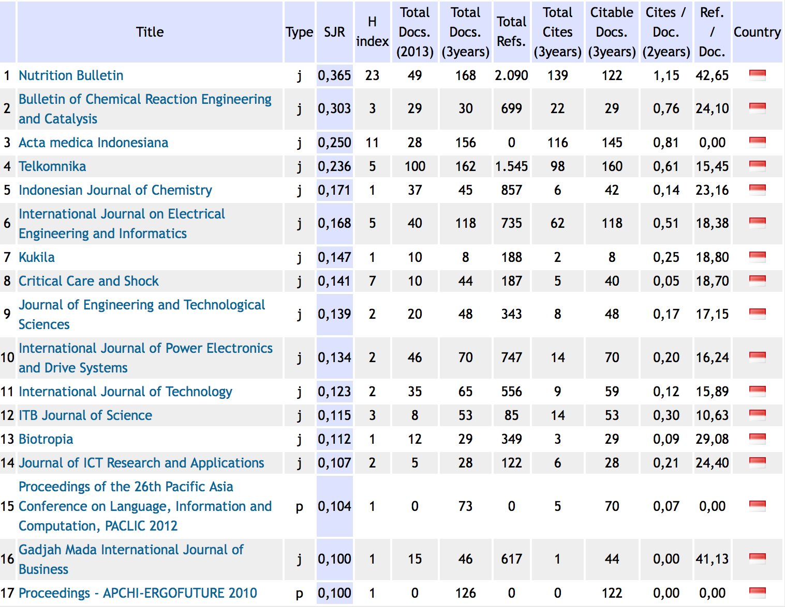
JURNAL TERINDEKS SCOPUS DI INDONESIA

Slide 15
Pengindeks yang direkomendasi DIKTI

Slide 16
Ketentuan Ditlitabmas
Kinerja Penelitian Perguruan Tinggi akan ditentukan oleh tingginya luaran penelitian antara lain jumlah artikel jurnal ilmiah dan HKI (Pemeringkatan akan dilakukan secara online oleh Ditlitabmas, UGM sebagai kelompok Universitas Mandiri)
Setiap dosen boleh mengusulkan maksimal dua proposal penelitian (satu proposal sebagai ketua dan satu proposal sebagai anggota atau dua proposal sebagai anggota pada skema yang berbeda) dan dua proposal pengabdian kepada masyarakat (satu proposal sebagai ketua dan satu proposal sebagai anggota atau dua proposal sebagai anggota pada skema yang berbeda). Khusus bagi dosen yang mempunyai H index Scopus > 2 dapat mengajukan usulan penelitian sebanyak dua judul sebagai ketua dan dua judul sebagai anggota (Panduan Pengusulan Penelitian dan Abdimas 2015/2016).

Slide 17
TARGET PROGRAM KEMENRISTEK DAN DIKTI (4)
Program Penguatan Riset dan Pengembangan
No | Indikator Program | Target |  |  |  |  | Keterangan
 |  | 2015 | 2016 | 2017 | 2018 | 2019
1 | Jumlah HKI yang didaftarkan | 1.580 | 1.735 | 1.910 | 2.100 | 2.305 | Kumulatif
2 | Jumlah publikasi internasional | 5.008 | 6.229 | 7.769 | 9.689 | 12.089 | Nominal
3 | Jumlah prototipe R & D → TRL s.d 6 | 530 | 632 | 783 | 930 | 1.081 | Nominal
4 | Jumlah prototipe laik industri →TRL 7 | 15 | 15 | 15 | 15 | 15 | Nominal
Program Penguatan Inovasi
No | Indikator Program | Target |  |  |  |  | Keterangan
 |  | 2015 | 2016 | 2017 | 2018 | 2019
1 | Jumlah produk inovasi → Produk hasil litbang yang telah diproduksi | 10 | 15 | 20 | 25 | 30 | Nominal

Slide 18
HUBUNGAN ANTAR UNIT DALAM MENGHASILKAN PUBLIKASI
Publikasi artikel jurnal terindeks
DIR PENELITIAN & DIR PENGABDIAN
Pengawalan penelitian dan Pengabdian, fokus pada luaran
BPP
Mereview, mengawal dan memfasilitasi artikel jurnal
DIREKTORAT PENDIDIKAN DAN PENGAJARAN
Ketentuan publikasi sebagai syarat kelulusan
DIR KEUANGAN/KOMITE ANGGARAN
Penganggaran pendanaan insentif
FAKULTAS/PUSDI
Menghasilkan manuskrip jurnal dan penyelenggaraan seminar
DIR SDM:
Insentif untuk Seminar terindeks
KJM
Pengawalan Akreditasi Jurnal Nasiional (Arjuna)

Slide 19
BERAGAM INSENTIF
PROGRAM | PIMPINAN UNIVERSITAS | UNIT
Artikel Jurnal | Bantuan Penulisan Karya Ilmiah pada Jurnal Internasional Insentif Penyusunan Artikel Jurnal yang Berasal dari Tugas Akhir Mahasiswa Insentif artikel jurnal internasional telah terbit Workshop Penulisan Artikel Ilmiah untuk Jurnal Internasional | Insentif artikel ilmiah di jurnal terakreditasi nasional atau tidak terakreditasi
Buku Karya Dosen | Insentif Karya Tulis Ilmiah dalam Bentuk Buku (dari Dosen) | Insentif Karya tulis Ilmiah dari mahasiswa
Pengelolaan Jurnal | Penguatan Pengelolaan Jurnal Terindeks Internasional | Honor bagi pengelola jurnal (sesuai SBU)

Slide 20
PROGRAM AKSELERASI PENERBITAN ARTIKEL JURNAL
UGM Annual Scientific meeting,
Dimulai dengan pelaksanaan untuk kluster Sains dan Teknologi tahun 2015 (International Conference on Sciences and Technology (ICST), dan dirintis untuk kluster sosial-humaniora
Tahun 2016 akan dilaksanakan UGM Annual Scientific meeting untuk 4 kluster
Mahasiswa pasca diwajibkan ikut, BPP memfasilitasi berupa translater dan insentif
Mahasiswa S1 dapat mengikuti seminar tersebut.
Dosen dapat memanfaatkan kegiatan tersebut untuk keperluan kenaikan pangkat/jabatan
Scopus Help desk dengan tugas:
Membantu pelaksana/panitia seminar agar proceeding seminar internasional terindeks scopus
Membantu pengelola jurnal agar jurnal terindeks Scopus
Pembentukan Unit Traslator
Terdiri dari dosen FIB dan kluster
Kemungkinan mendapatkan native speaker atas kerjasama UGM

Slide 21
Masalah Umum Analisis dalam Karya Ilmiah
Arus informasi / hasil riset yang sangat deras. Penulis dan peneliti perlu fokus pada isu yg paling penting.
Kualitas tergantung kepada kemampuan menghasilkan tulisan yg runtut (coherence): “separate the wheat from the chaff”
Masalah kejar target publikasi.
Perlu menyeimbangkan argumentasi pro dan kontra: “balancing the evidence”.
Keterbatasan studi tunggal: keterbatasan dana, pembatasan kreativitas.

Slide 22
Sumber:
Maringe & Fosket (2010:315)

Slide 23
Kesiapan untuk Persaingan Global (Foster, 2000:3)
Penerapan fasilitas pajak bagi urusan pendidikan.
Tinjau kembali larangan penggunaan bahan pendidikan dari LN.
Tinjau kembali pembatasan materi daring dari LN.
Perbaiki keterlambatan ijin pemerintah bagi kerjasama dengan PT luar-negeri.
Fasilitasi kunjungan dosen & mhs (staff & student mobility) antar-negara.

Slide 24
THANK YOU

